Slide 1
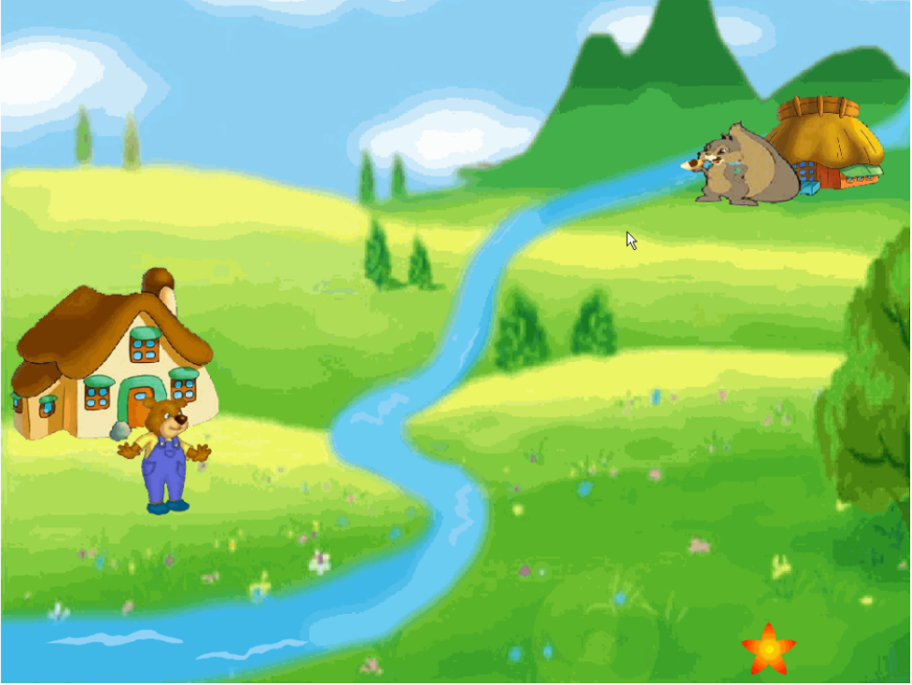


纸 船
和
风 筝

Slide 2
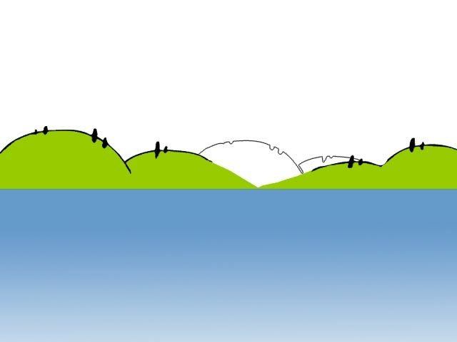

坏 扎 祝
抓 松
幸 福
虹桥八小

Slide 3
松鼠住在（ ），小熊住在（ ），他们俩通过（ ）和（ ）成了好朋友。可是因为一点小事他们吵了一架，值得大家高兴的是（ ）。

Slide 4
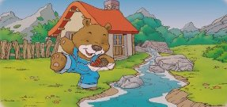

小熊拿起纸船一看，乐坏了 。纸船里放着一个小松果，松果上挂着一张纸条，上面写着：“祝你快乐！”
Notes:
大

Slide 5
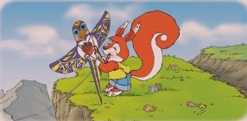
也乐坏了
松鼠一把抓住风筝的线一看，也乐坏了。风筝上挂着一个草莓 ， 风筝的翅膀上写着：“祝你幸福！”

Slide 6
风筝乘着风，飘呀飘，飘到了松鼠家门口。
漂呀漂，漂到小熊的家门口。

Slide 7
松鼠折了一只纸船，放在小溪里。纸船漂呀漂，漂到小熊的家门口。
小熊拿起纸船一看，乐坏了。纸船里放着一个小松果，松果上挂着一张纸条，上面写着：“祝你快乐！”
小熊也想折一只纸船送给松鼠，可是纸船不能漂到山上去。怎么办呢？他想了想，就扎了一只风筝。风筝乘着风，飘呀飘，飘到了松鼠家门口。
松鼠一把抓住风筝的线一看，也乐坏了。风筝上挂着一个草莓，风筝的翅膀上写着：“祝你幸福！”
纸船和风筝让他们俩成了好朋友。

Slide 8
小熊很难过.他还是每天扎一只风筝,但是不好意思把风筝放起来,就把风筝挂在高高的树枝上.
松鼠也很难过.他还是每天折一只纸船,他也不好意思把纸船放进小溪,就把纸船放到屋顶上.

Slide 9
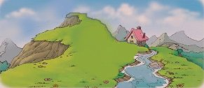
可是有一天,他们俩为了一点小事吵了一架。山顶上再也看不到飘荡的风筝，小溪里再也看不到飘流的纸船了。

Slide 10

山顶上再也看不到 的风筝
飘荡
漂流
小溪里再也看不到 的纸船了。

Slide 11
过了几天,松鼠再也受不了啦.他在一只折好的纸船上写了一句话:“如果你愿意和好,就放一只风筝吧!”他把这只纸船放进了小溪.

Slide 12
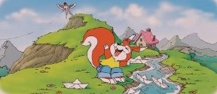
傍晚,松鼠看见一只美丽的风筝向他飞来.松鼠高兴得哭了.他连忙爬上屋顶,把一只只纸船放到了小溪里.

Slide 13
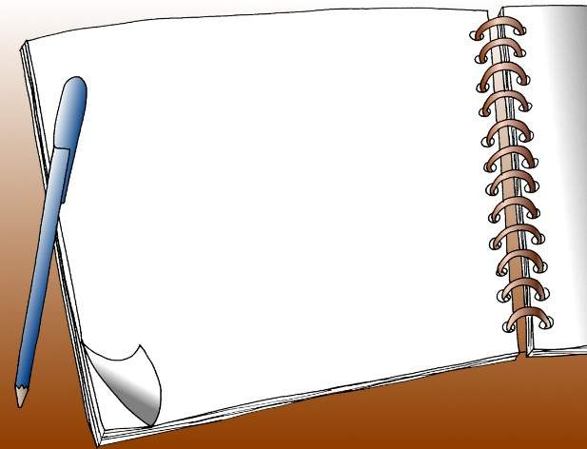
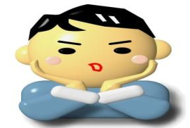
生活中，每个人都有自己的朋友，把你想对他说的话写下来
？

